Slide 1
검색

Slide 2
검색과 키
key: 검색하고자 하는 항목의 주요 속성
검색하고자 하는
key와 일치 (==)
key의 구간 지정 (>=, <=)
key와 유사

Slide 3
검색과 자료형
배열 variable * n
선형리스트 variable, next-node pointer
이진트리 선형리스트의 pointer가 2개 있는 버전

Slide 4
선형리스트와 이진트리의 코드구현
Class 선형리스트_노드 {
variable: 노드의 값
선형리스트_노드: 다음 노드
}
Class 이진트리_노드 {
variable: 노드의 값
이진트리_노드: 좌측 노드
이진트리_노드: 우측 노드
}

Slide 5
선형검색
index=0
Loop {
if(index == 배열 크기) return 실패값
if(배열[index] == 키) return index
index++
}
0
1
2
3
4
5
6
4
2
3
5
9

Slide 6
보초법
index=0
Loop {
if(배열[index] == 키) return index
index++
}
If(index == 배열 크기) return 실패값
Loop문이 훨씬 더 적은 명령수를 실행하는 것을 알 수 있다.
0
1
2
3
4
5
(6)
6
4
2
3
5
9
Key

Slide 7
이진검색
1. 좌측한계와 우측한계를 설정한다.
Loop {
2. index는 좌측한계와 우측한계의 중앙값이다.
3. 배열[index]가 key라면, 그대로 index를 반환한다.
4. 배열[index]가 key보다 크다면, 좌측한계는 index+1이다.
즉 index보다 오른쪽에 있는 부분배열에 대해 이진검색을 실시한다.
5. 배열[index]가 key보다 작다면, 우측한계는 index-1이다.
즉 index보다 왼쪽에 있는 부분배열에 대해 이진검색을 실시한다.
6. 우측한계가 좌측한계보다 왼쪽에 오면 검색에 실패한다.
}

Slide 8
이진검색
좌측한계=0, 우측한계=배열길이-1
Loop {
index = (좌측한계+우측한계)/2
if (배열[index] == key) return index
else if(배열[index] > key) 좌측한계 = index+1
else if(배열[index] < key) 우측한계 = index-1
if(우측한계 < 좌측한계) return 실패값
}

Slide 9
복잡도
주어진 알고리즘 A에 n개 크기의 데이터를 입력했을 때 실행 시간이 f(n)이라면 이 알고리즘의 A의 시간복잡도는 O(f(n))이다.
f(n)에서 가장 빨리 증가하는 항이 O(f(n))를 결정한다. 예를 들어 O(2ⁿ + n³ + nlogn) = O(2ⁿ)이다.
O(n!) > O(2ⁿ) > O(n³) > O(n²) > O(n log n) > O(n) > O(log n) > O(1)

Slide 10
복잡도와 알고리즘
선형검색: 배열의 모든 원소에 한 번씩 접근한다. n개의 원소에 대해 1번씩 접근하므로 f(n) = n 따라서 시간복잡도는 O(n)
이진검색: 배열의 원소에 한 번 접근할 때마다 좌측한계와 우측한계 사이 영역의 원소 숫자가 ½로 줄어든다. 원소수가 64라면 64-32-16-8-4-2-1 접근수는 7번 원소수가 256라면 256-128-64-32-16-8-4-2-1 접근수는 9번 원소수가 2048이라면 2048-1024-512-…-2-1 접근수는 12번 f(n) = log n + 1 따라서 시간복잡도는 O(log n)

Slide 11
연습문제
Q1:
for(int i=0; ;i++) {
if(a[i] == key) break; }
Q2: 생략

Slide 12
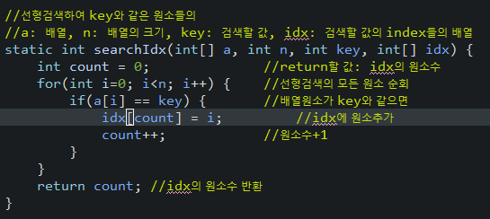
연습문제
Q3:
Q4: 생략

Slide 13
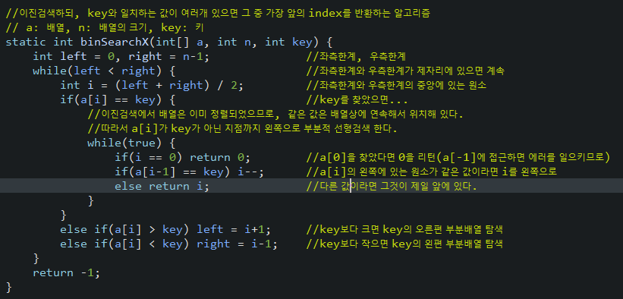
연습문제
Q5:

Slide 14
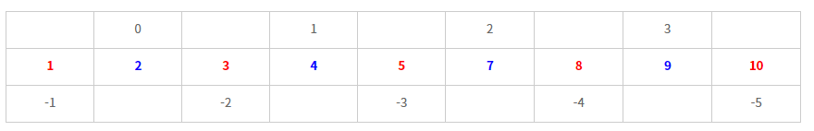
Arrays.binarySearch에 의한 이진검색
import java.util.Arrays; static int binarySearch(Object[] a, Object key)
Arrays.binarySearch(배열, 키 값)
반환값: index (검색에 성공한 경우)
-(index+1) (검색에 실패한 경우: key를 배열에 삽입한다)

Slide 15
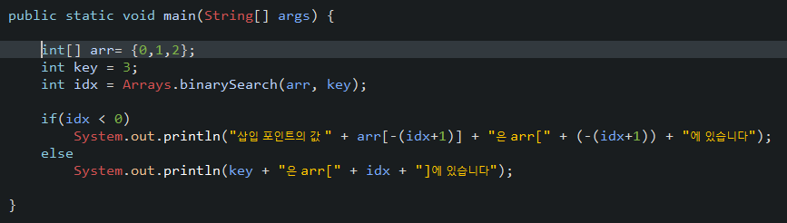
연습문제
Q6

Slide 16
정적변수와 정적메서드
정적멤버는 메모리에 1개만 올라가며 인스턴스에 소속되지 않는다
모든 인스턴스가 정적멤버를 공유한다
static int a;
static void function() {};
일반 멤버의 호출방법: 인스턴스명.멤버이름
정적 멤버의 호출방법: 클래스명.멤버이름

Slide 17
객체배열의 탐색
자연정렬된 배열에서 검색하기: Arrays.binarySearch를 그대로 사용가능
자연정렬되지 않은 배열에서 검색하기
public static final Comparator<T> COMPARATOR = new Comp();
private static class Comp implements Comparator<T> {
public int compare(T d1, T d2) {
d1이 d2보다 크면 양의 값, 작으면 음의 값, 같으면 0
}
}
Arrays.binarySearch(배열, key, COMPARATOR);

Slide 18
제네릭
인스턴스를 만들 때 멤버의 자료형까지 결정하는 방법
클래스 정의: class 클래스명 <자료형 파라미터> { 내용 };
인스턴스 생성: 클래스명 <자료형> = new 클래스명<자료형>();

